Slide 1
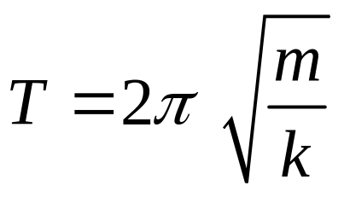
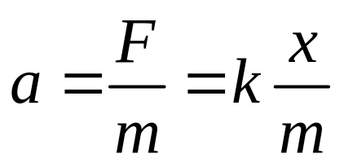
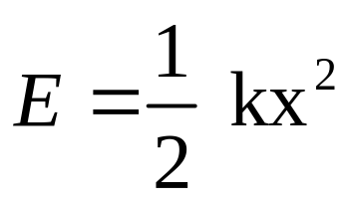
一.填空：
一个弹簧振子，第一次用力把弹簧压缩x后开始振动，第二次把弹簧压缩2x后开始振动，则两次振动的周期 之比为：T₁/T₂ = 1:1 ；最大加速度的大小之比 为：a₁/a₂ = 1∶2 ；能量之比为：
E₁/E₂ =1:4
[解]
周期：
加速度：
能量：

Slide 2
2、有两个同方向的简谐振动分别为： x₁=4cos(3t+π/4)cm，x₂=3cos(3t－3π/4)cm, 则合振动的振幅为 ， 初周相为 。
A=1cm
ϕ=π/4
解:
∵ ϕ₂－ϕ₁= – 3π/4－π/4 = －π
∴ A = |A₁−A₂| = | 4 −3 | = 1cm
∵ A₁>A₂
∴ ϕ = ϕ₁ =π/4

Slide 3
3、两个谐振动方程分别为： x₁=0.5cos(10t+3π/4)cm，x₂=0.8cos(10t+ϕ)cm,要使 合振动的振幅最小，则
ϕ=7π/4或-π/4
解:振幅最小则两个谐振动相位差为π
ϕ－ϕ₁= ϕ – 3π/4 =π
ϕ=7π/4或-π/4

Slide 4
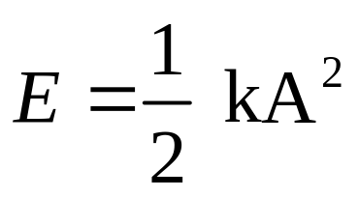
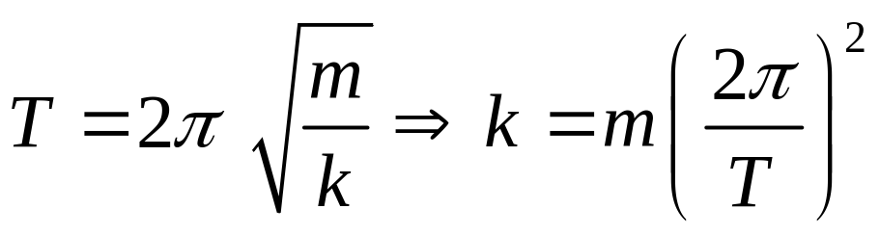
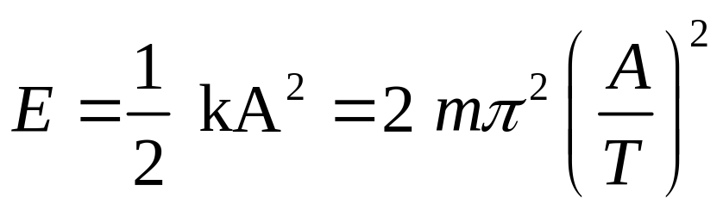
二、选择：
1、两个不同的轻质弹簧分别挂上质量相同的物体
1和2,若它们的振幅之比A₂ /A₁=2, 周期之比T₂ / T₁=2,
则它们的总振动能量之比E₂ / E₁ 是( A )
(A) 1 (B) 1/4 (C) 4/1 (D) 2/1
解：总能量
周期
总能量

Slide 5





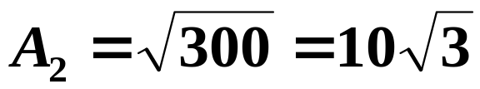


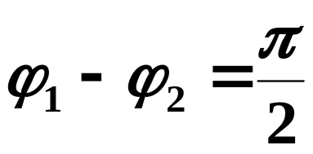
2.两个同方向同频率的谐振动, 其合振幅为A=20cm, 合振动相位与第一个振动的相位差为60°,第一个振动的振幅为A₁=10cm ,则第一振动与第二振动的相位差为( )
(A) 0 (B) π/2 (C) π/3 (D) π/4
B
解：根据余弦定理
A₂²=A²+A₁²－2AA₁cos60°
=400+100－400×1/2=300
∵ A²=A₁²+A₂²+2A₁A₂cos(ϕ₁– ϕ₂)
则有： cos(ϕ₁– ϕ₂)=( A² – A₁² – A₂²)/(2A₁A₂) = 0
∴

Slide 6

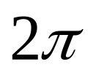
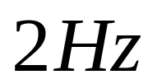

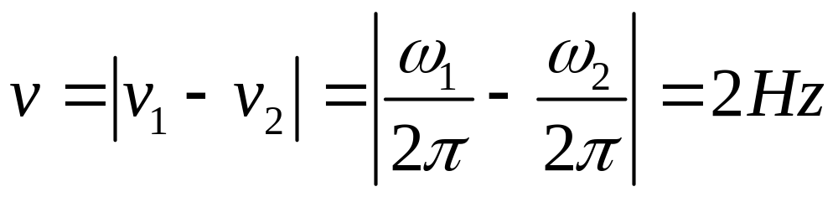
3、有两个同方向的简谐振 x₁=3cos(400πt+π/3) ，x₂=3cos(404πt+π/3)（SI制）, 合成产生拍，其拍
频为：
(C)
（B）
（A）
（C）
（D）
解:拍频

Slide 7

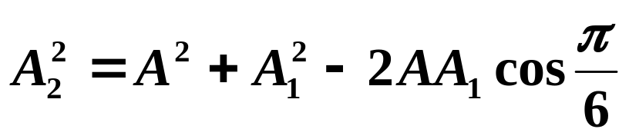



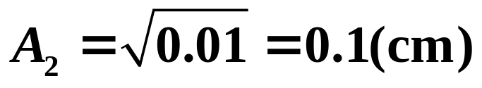
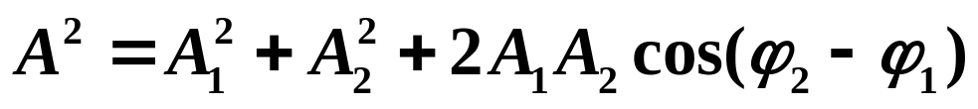
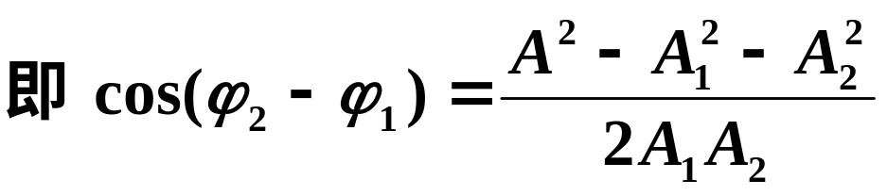

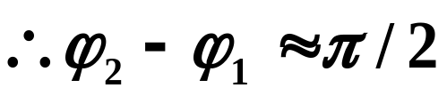
三 计算题.有两个同方向，同频率的谐振动，其合成振动的振幅为0.20m，周相与第一振动周相差为π/6。已知第一振动的振幅为0.173m，求第二振动的振幅以及第一和第二两振动之间的周相差。
解:
根据题意作旋转矢量,
已知A₁=0.173cm，A=0.20cm
由图所示，根据余弦定理
π/6
ϕ₂−ϕ₁
ϕ₂
ϕ
ϕ₁
∵
O

